Slide 1
Estrutura DMS

Slide 2
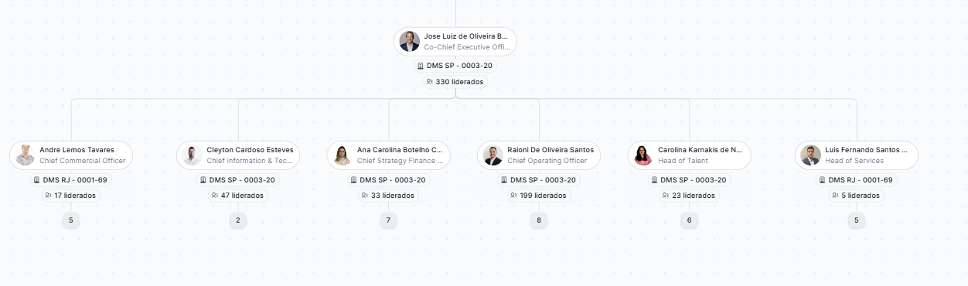
Prod
Aéreo
Sampaio
Prod
Maritimo
Filipe

Slide 3
Produto Aéreo

Slide 4
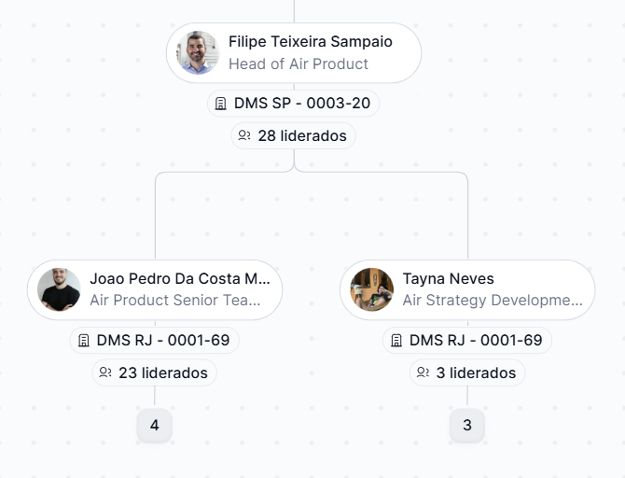

Slide 5
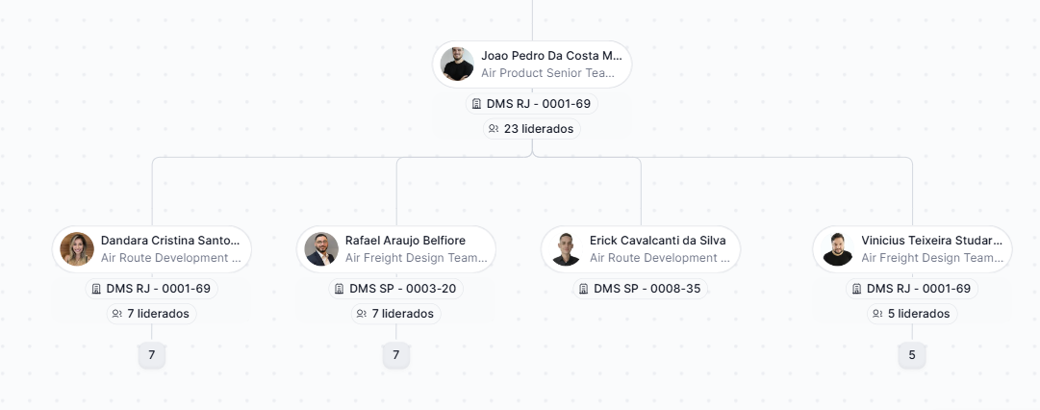

Slide 6
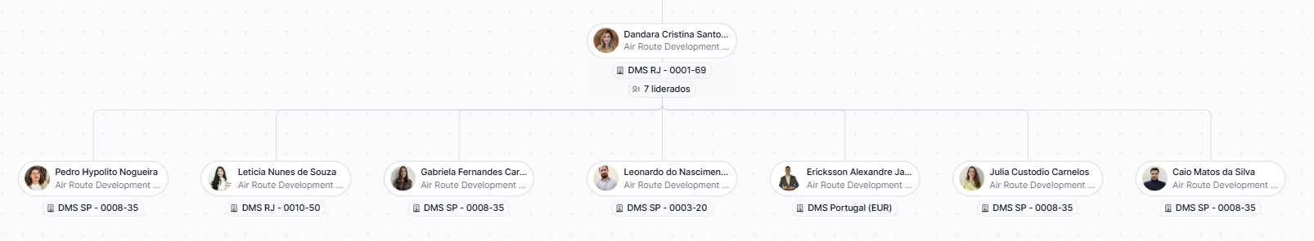
RD
A estrutura é separada por região - EUA | EUROPA | ASIA
Precisamos fazer essa abertura

Slide 7
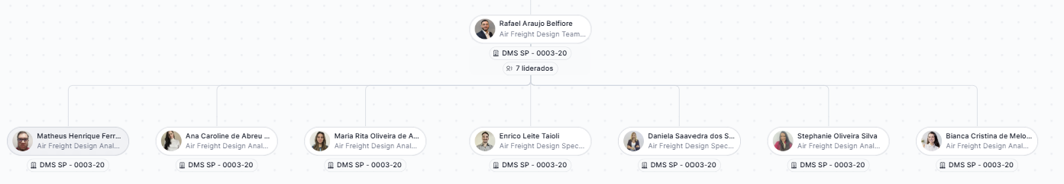
FD
A estrutura é separada por Cliente
Precisamos fazer essa abertura

Slide 8
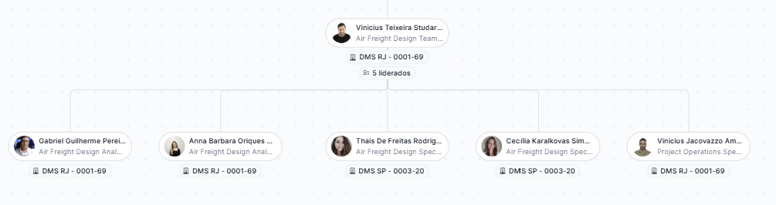
FD
A estrutura é separada por Cliente
Precisamos fazer essa abertura

Slide 9
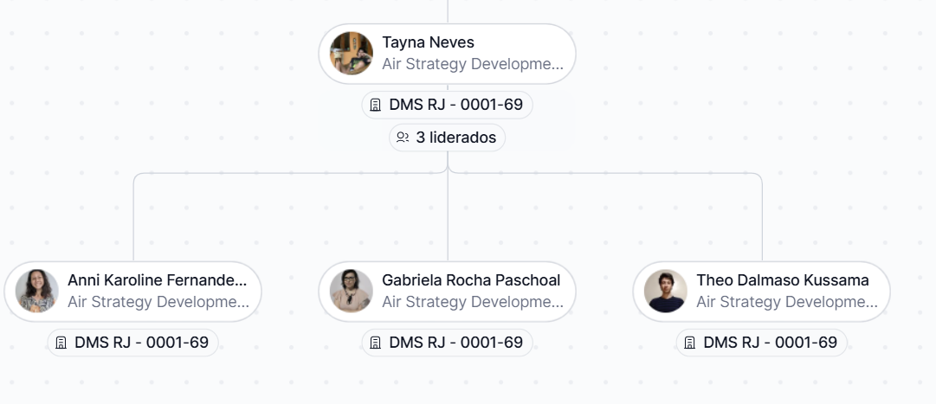
Estratégia

Slide 10
Produto Marítimo

Slide 11
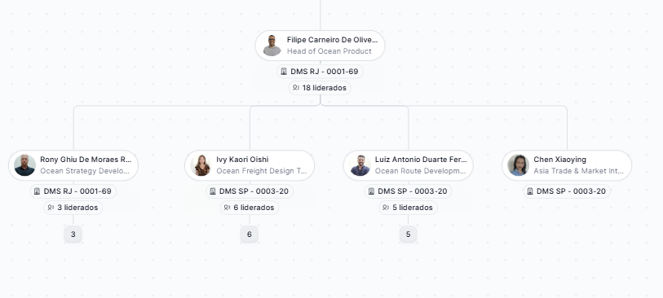

Slide 12
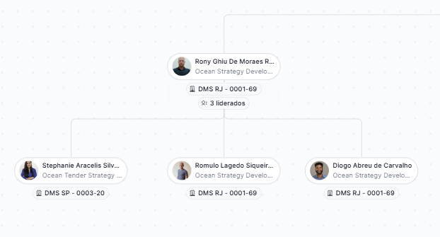
Estratégia

Slide 13
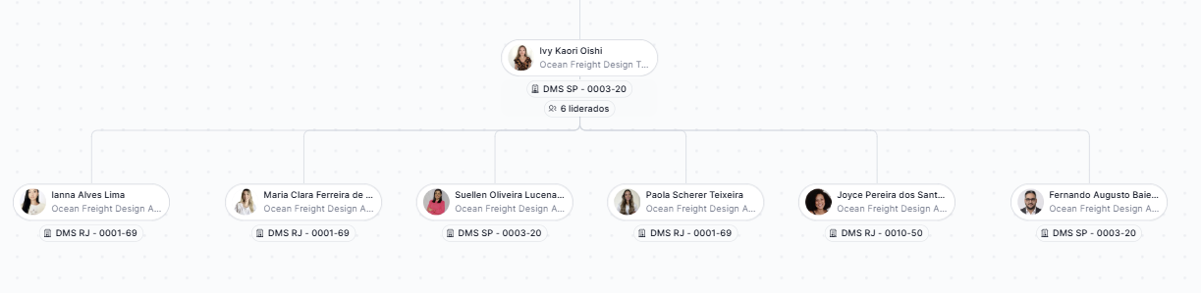
FD
A estrutura é separada por Cliente
Precisamos fazer essa abertura

Slide 14
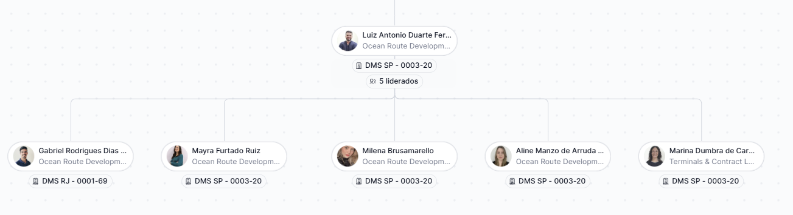
RD
A estrutura é separada por região - EUA | EUROPA | ASIA
Precisamos fazer essa abertura

Slide 15
Prod
Aéreo
Sampaio
Prod
Maritimo
Filipe

Slide 16
Industria

Slide 17
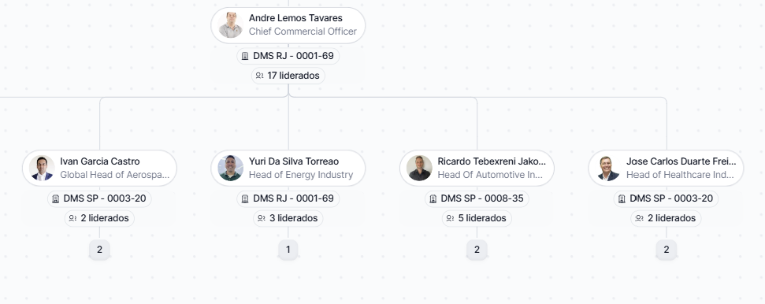

Slide 18
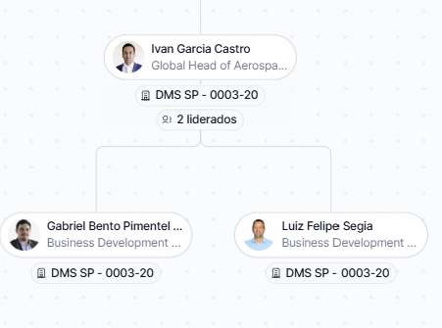
Aerospace

Slide 19
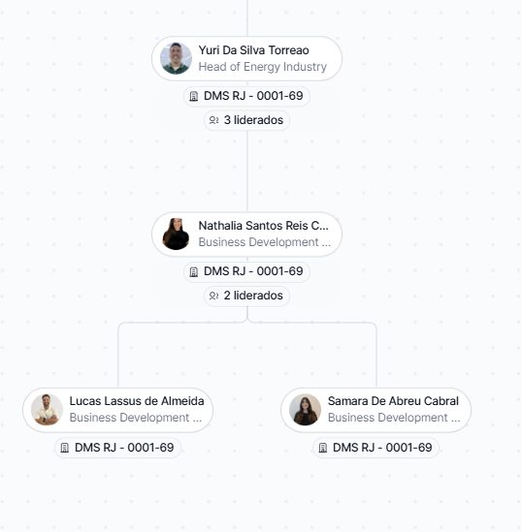
Energy

Slide 20
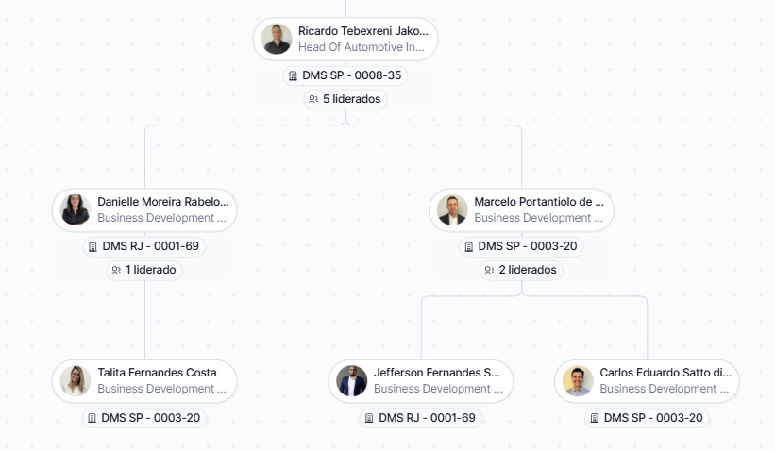
Vertical, Hight Tec e Automotivo
Vaga de TL
Vertical
Auto
Hight Tec

Slide 21
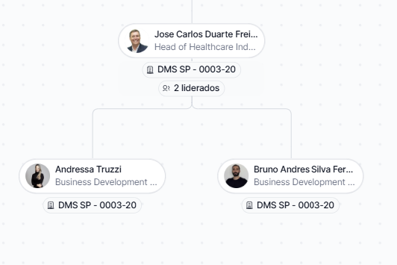
Healthcare

Slide 22
Prod
Aéreo
Sampaio
Prod
Maritimo
Filipe

Slide 23
Tecnologia

Slide 24
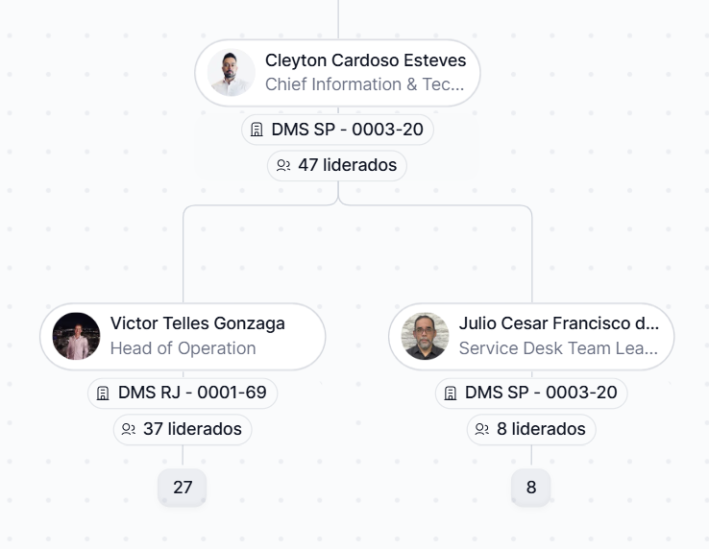
A estrutura foi ajustada recentemente pela Cleyton – temos que pegar a visão atualizada.

Slide 25
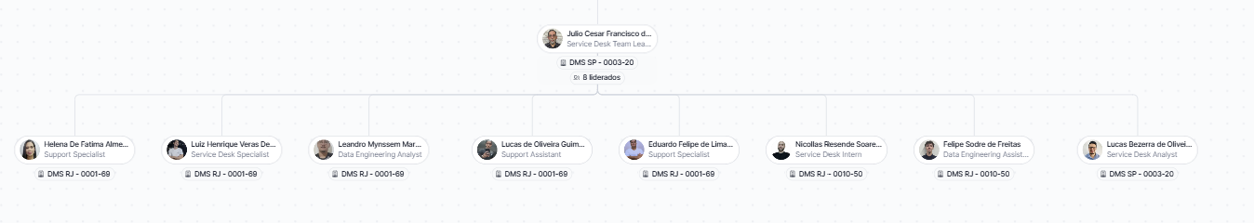

Slide 26
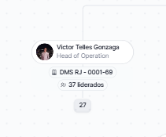

Slide 27
Prod
Aéreo
Sampaio
Prod
Maritimo
Filipe

Slide 28
Finanças

Slide 29
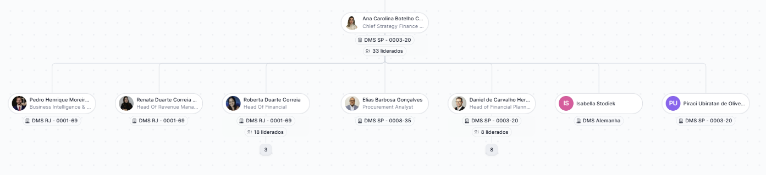
A estrutura foi ajustada recentemente pela Ana Carol – temos que pegar a visão atualizada.

Slide 30
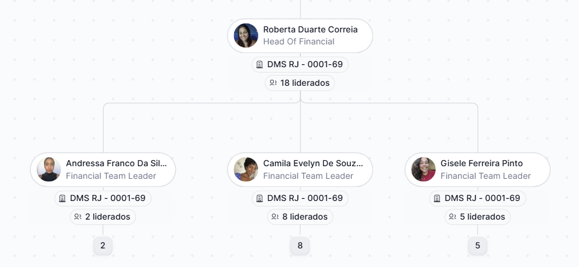

Slide 31
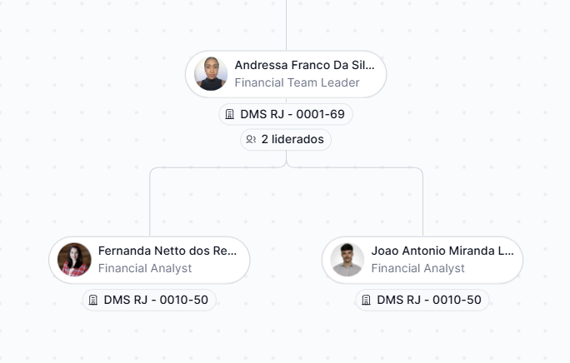

Slide 32
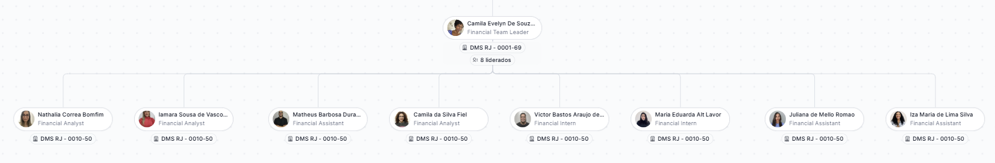

Slide 33
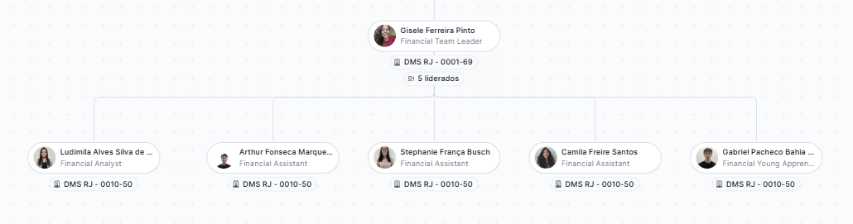

Slide 34
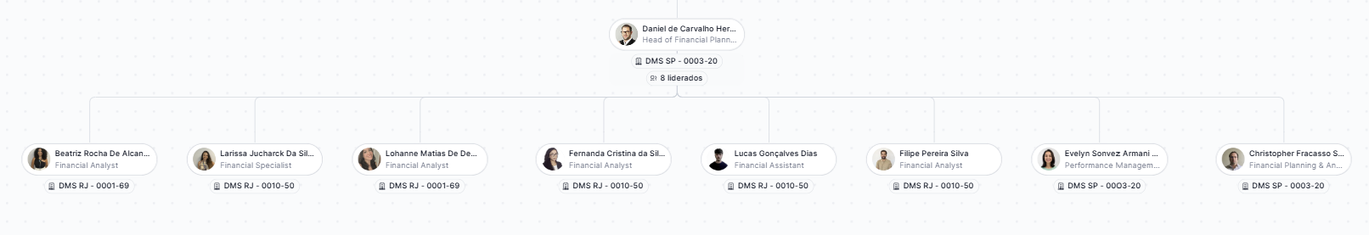

Slide 35
Prod
Aéreo
Sampaio
Prod
Maritimo
Filipe

Slide 36
RH

Slide 37
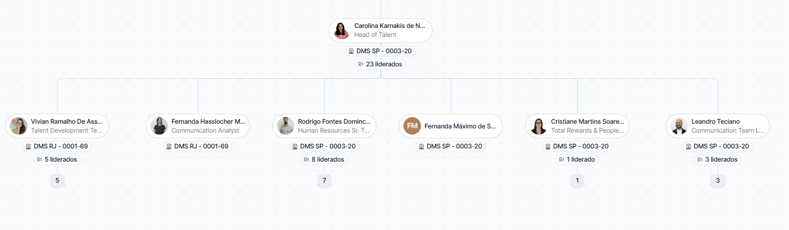
A estrutura foi ajustada recentemente pela Karnakis – temos que pegar a visão atualizada.

Slide 38
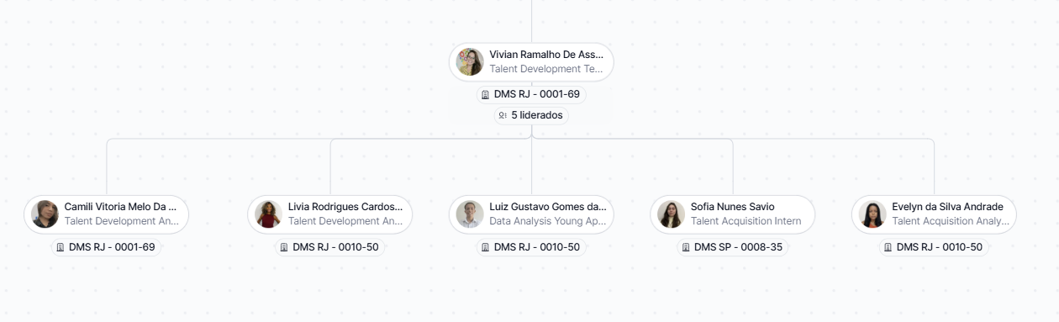

Slide 39
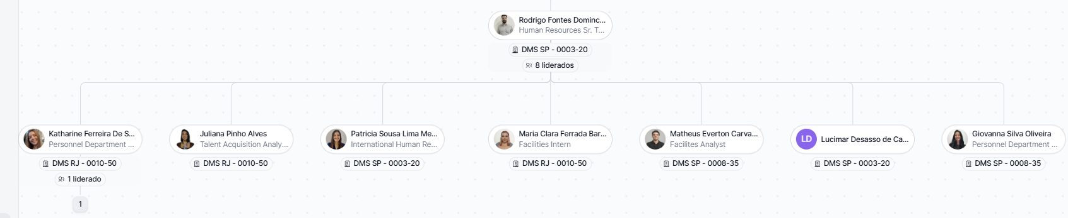

Slide 40
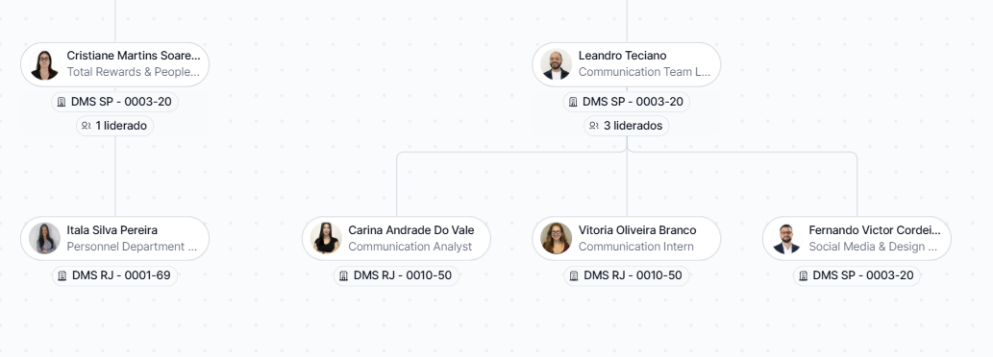

Slide 41
Prod
Aéreo
Sampaio
Prod
Maritimo
Filipe

Slide 42
Serviços
(Diligenciamento)

Slide 43
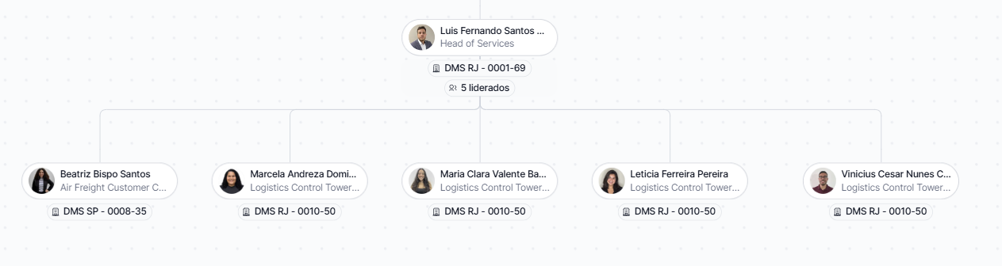

Slide 44
Prod
Aéreo
Sampaio
Prod
Maritimo
Filipe

Slide 45
Operações

Slide 46
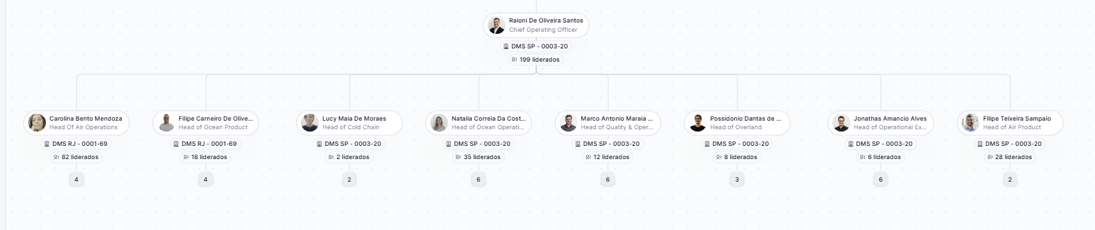
A estrutura foi ajustada recentemente pelo Raioni – temos que pegar a visão atualizada.

Slide 47
Operações – Exportação e Customer Care

Slide 48
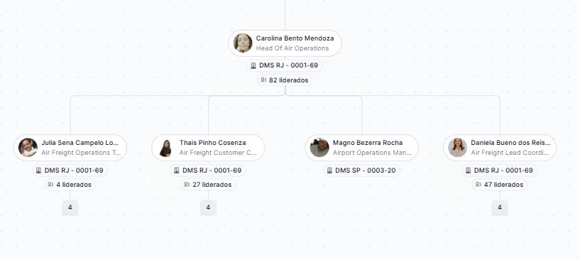

Slide 49
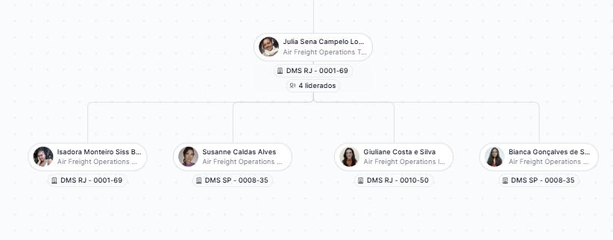
Exportação

Slide 50
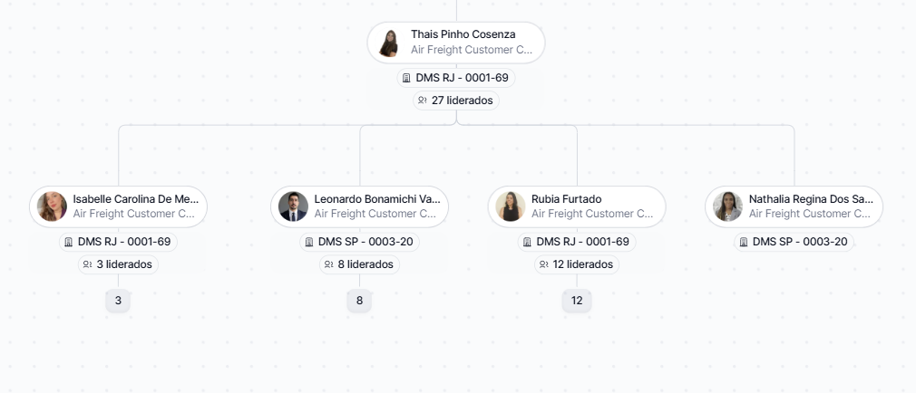
Customer Care

Slide 51
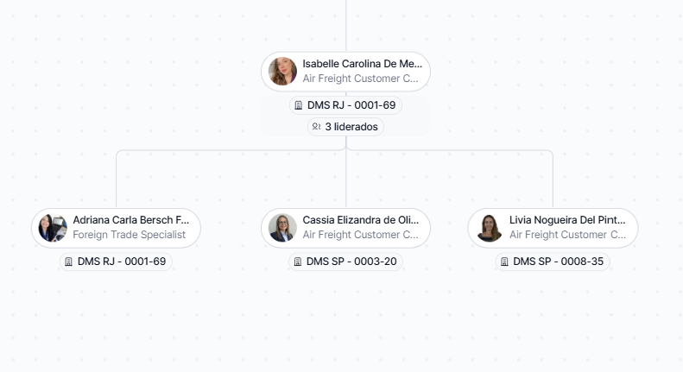

Slide 52
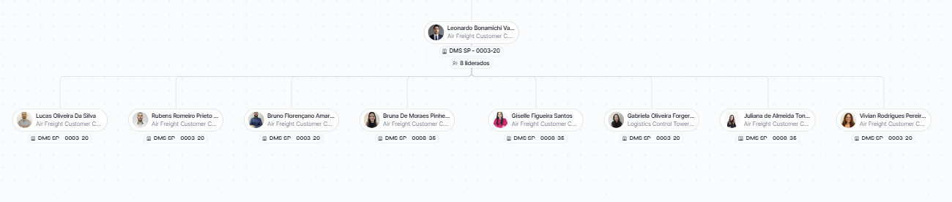

Slide 53
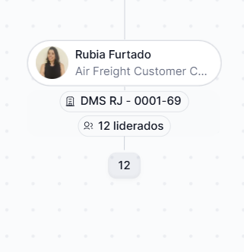

Slide 54
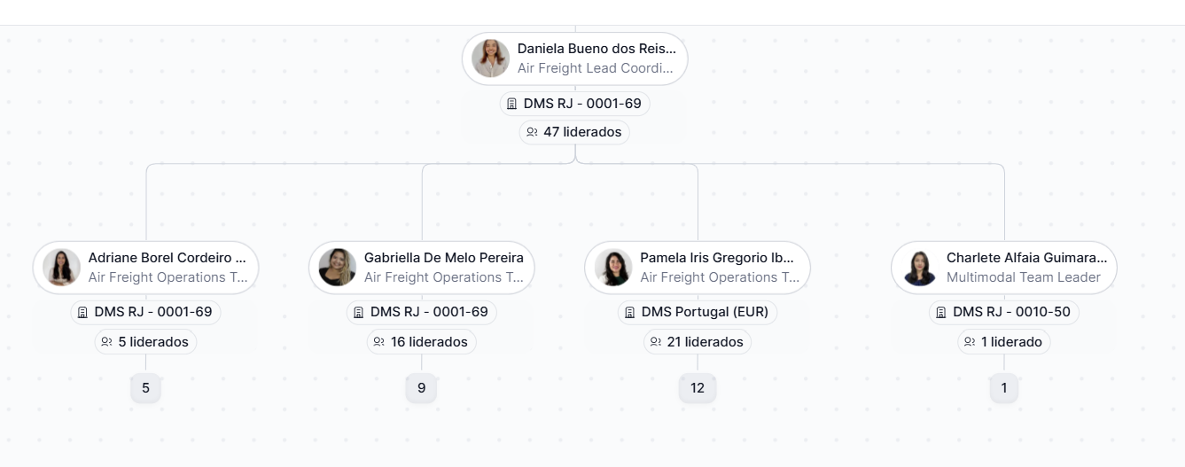

Slide 55
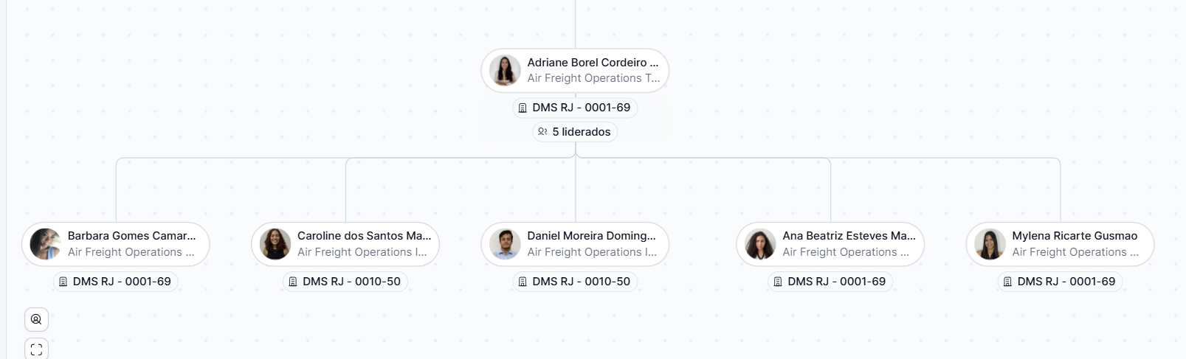

Slide 56
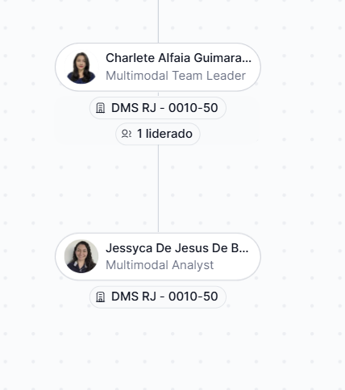

Slide 57
Operações Marítimo

Slide 58
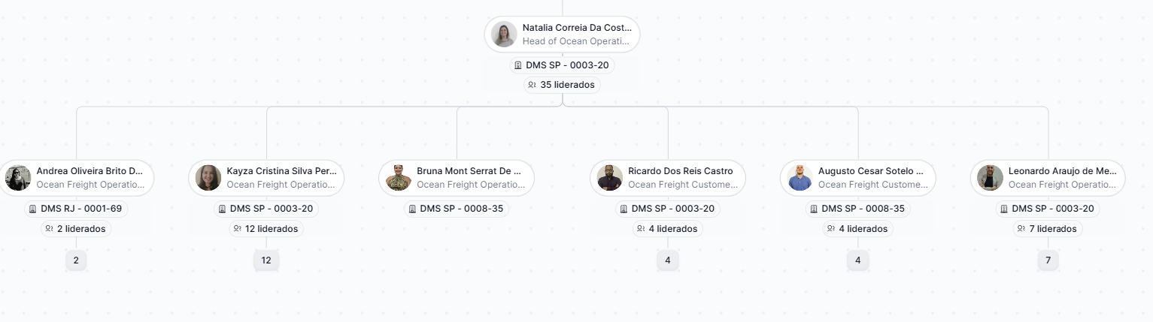

Slide 59
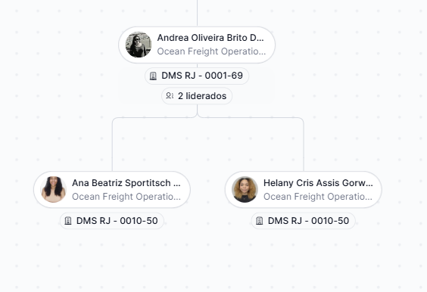

Slide 60
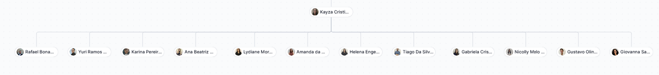

Slide 61
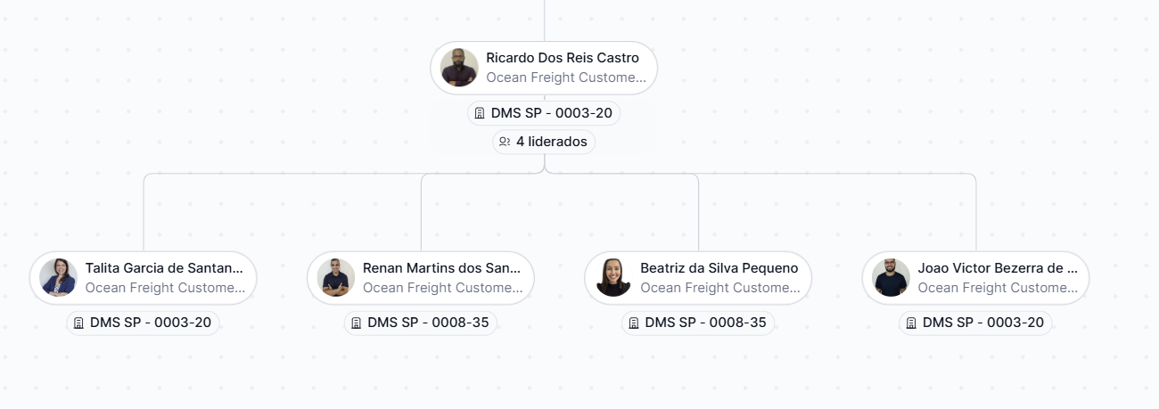

Slide 62
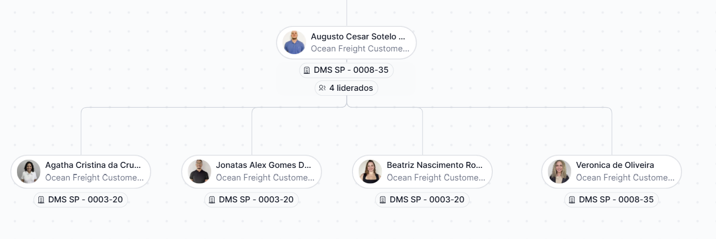

Slide 63
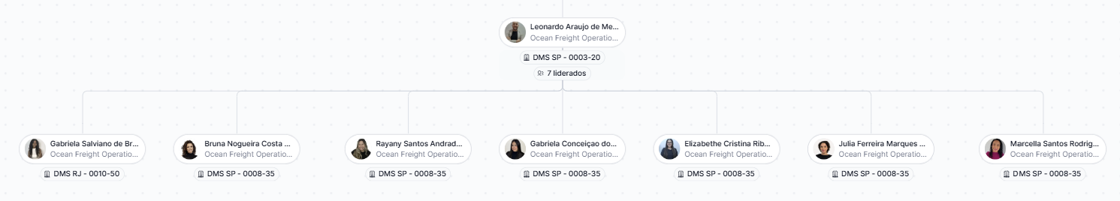

Slide 64
Operações Aéreo – EUA

Slide 65
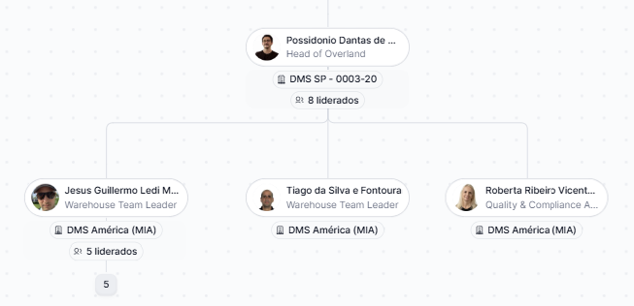
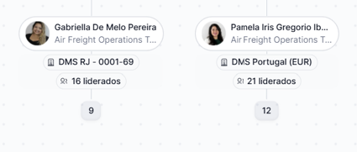

Slide 66
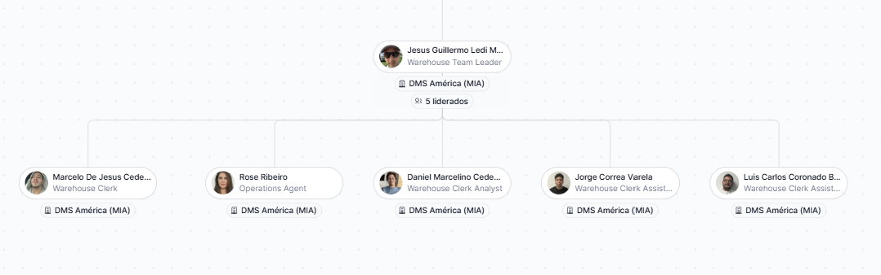
Mia

Slide 67
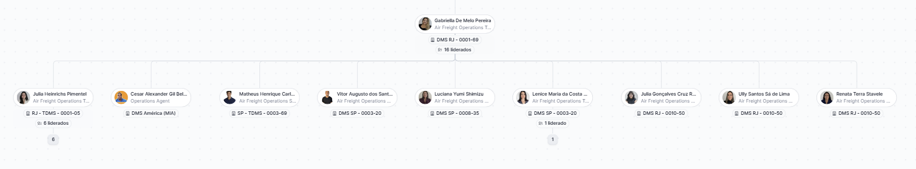

Slide 68



Slide 69




Slide 70
Inteligência Operacional

Slide 71


Slide 72


Slide 73


Slide 74
Excelência Operacional

Slide 75

KAM
Capacity

